Slide 1
আজকের ক্লাসে সবাইকে শুভেচ্ছা

Slide 2
পরিচিতি
সম্ভু নাথ রায়
সহকারী শিক্ষক
মনোহরপুরদাখিল মাদরাসা
মনিরামপুর,যশোর
Email- sambho7440@gmail.com
শ্রেণীঃ- নবম দশম
বিষয়ঃ কৃষি শিক্ষা
অধ্যায়ঃ- ৪থ©
দ্বিতীয় পরিচ্ছেদ
পুইশাক চাষ পদ্ধতি

Slide 3
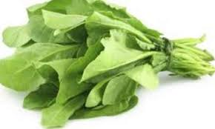
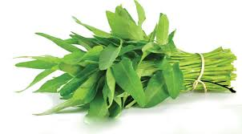
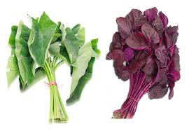
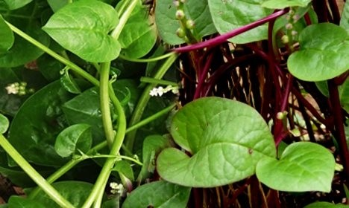
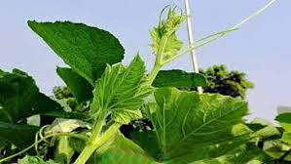
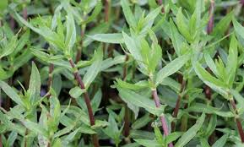
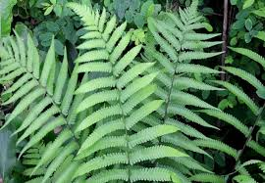
নিচের ছবি গুলো দেখ এবং বলো
লাল শাক
পালংশাক
কলমিশাক
কচুশাক
পুঁইশাক
লাউশাক
হেলেঞ্চাশাক
ঢেকিশাক
উপরের ছবিতে নাই এমন একটি পরিচিত শাকের নাম বলো?

Slide 4
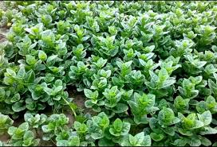
আজকের পাঠ
পুঁইশাক চাষ পদ্ধতি

Slide 5
শিখনফল
পাঠ শেষে শিক্ষার্থীরা-
পুঁইশাক এর উল্লেখযোগ্য জাত সম্পকে© বলতে পারবে।
পুঁইশাক চাষে কিভাবে চারা তৈরি করবে তা বলতে পারবে
পুঁইশাক চাষে সার প্রয়োগ/ব্যবস্থাপনা সম্পকে© বলতে পারবে
পুঁইশাক চাষে পোকামাকড় ও রোগদমন সম্পকে© বলতে পারবে

Slide 6
পুঁইশাকের পরিচিতি
পুঁইশাক কে না চেনে। এটি আমাদের দেশের একটি পরিচিত শাক। শীতকাল ব্যতীত প্রায় সবসময়ই পুঁইশাক পাওয়া যায়। শাক জাতীয় তরকারীর মধ্যে পুঁইশাক হল সবার সেরা। পুঁইশাক একটি পুষ্টিকর এবং সুস্বাদু শাঁক। আমাদের দেশে প্রায় সকল স্থানেই পুঁইশাকের চাষ করা হয়। আসুন জেনে নেই পুঁইশাক চাষ করার পদ্ধতি।

Slide 7
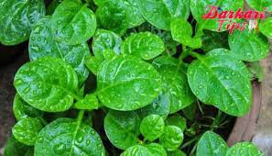
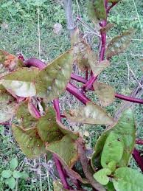
পুঁইশাক এর জাত
লাল পুঁইশাক
সবুজ পুঁইশাক
রঙ ভেদে দুই ধরনের পুইশাক দেখা যায়। লাল ও সবুজ। লাল রঙের জাত হল মনীষা। সবুজ রঙের জাতের মধ্যে ভাল বারি পুইশাক ১(চিত্রা)। সবুজ রঙের পুঁইশাকের আরও বিভিন্ন ধরণের জাত রয়েছে। তাঁর মধ্যে রয়েছে মাধুরী, গ্রীণ লিক, মোটালতা, রূপসা গ্রিন ইত্যাদি।

Slide 8
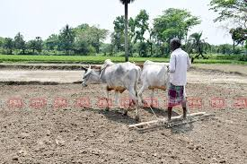
পুঁইশাক চাষের জমি তৈরি
জমির আগাছা পরিস্কারের পর ৫ থেকে ৬টি চাষ ও মই দিয়ে জমির মাটির উত্তমরূপে তৈরি করতে হবে।

Slide 9
পুঁইশাক চাষে সার প্রয়োগ/ব্যবস্থাপনা
সারের নাম | শতক প্রতি পরিমান
গোবর | ৪০ কেজি
ইউরিয়া | ১কেজি
টিএসপি | ৫০০গ্রাম
এমওপি | ৫০০ গ্রাম
ইউরিয়া ছাড়া সব সারই জমি তৈরির সময় প্রয়োগ করতে হবে। চারার বয়স ১০-১২ দিন হলে ইউরিয়া সার প্রথম কিস্তি ৩০-৪০ দিন পর এবং প্রথমবার ফলন তোলার পর বাকি দুই কিস্তি এই মোট তিন কিস্তিতে উপরি প্রয়োগ করতে হবে। গোবর ও টিএসপির অর্ধেক জমি তৈরীর সময় এবং বাকি অর্ধেক চারা রোপণের সময় গর্তে প্রয়োগ করতে হবে।

Slide 10
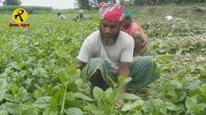
পুঁইশাক চাষে কিভাবে চারা তৈরি চারা রোপন
ফেব্রুয়ারী থেকে মার্চ মাস পর্যন্ত চারা তৈরির জন্য বেডে বা পলিব্যাগে বীজ বোনা হয়। চারা দু সপ্তাহের হলে সেগুলো তুলে মূল জমিতে লাগানো যায় বা ফাঁকা জায়গা পূরণ করা যায়। সারিতে বুনলে প্রতি শতকে ৮-১০ গ্রাম ও হেক্টর প্রতি ১.৫-২.৫ কেজি বীজ লাগবে।
চারা উৎপাদন করে ১৫-২০ দিনের চারা লাগানো যায়। পুঁই শাকের চারা রোপণের জন্য সারি থেকে সারি ১ মিটার এবং প্রতি সারিতে ৫০ সেন্টি মিটার দূরে দূরে চারা রোপণ করতে হয়।

Slide 11
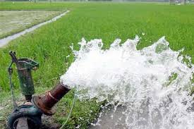
পুঁইশাক চাষে সেচ ও পানি নিষ্কাশন
বর্ষায় সাধারনত সেচ দেয়ার প্রয়োজন পড়ে না। মাটিতে রস না থাকলে অবশ্যই সেচ দিতে হবে। প্রায়ই মাটি আলগা করে দিতে হবে।

Slide 12
পুঁইশাক চাষে আগাছা ও নিড়ানি
আগাছা পরিষ্কার করতে হবে। ফলন বেশি পেতে হলে বাউনি দিতে হবে। পুঁইশাক গাছের গোড়ায় কখনই পানি জমতে দেয়া যাবে না। তাহলে গাছের গোড়া পচে যেতে পারে। আবার অনেক বৃষ্টিপাত হলে দেখা যায় যে গোড়ার মাটি ধুয়ে যায়। তাই বৃষ্টির পর গাছের গোড়ায় মাটি দিয়ে চেপে দিতে হবে। চারা ২৫-৩০ সেন্টিমিটার উঁচু হলে আগা কেটে দিতে হবে, এতে গাছ ঝোপালো হয়।

Slide 13
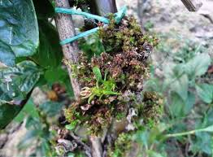
পুঁইশাক চাষে পোকামাকড় ও রোগদমন
পুঁইশাকে পাতার বিটল বা ফ্লি বিটল ছাড়া আর কোনো পোকা তেমন ক্ষতি করে না। এই পোকা পুঁইশাকের পাতা ছোট ছোট ছিদ্র করে ফেলে। সারকোস্পোরা পাতার দাগ পুঁইশাকের একটি মারাত্মক রোগ। এছাড়াও আরও কয়েকধরনের রোগ পুঁইশাক গাছে দেখা দিতে পারে। ছত্রাকনাশক স্প্রে করে এসব রোগ নিয়ন্ত্রন করা যায়।

Slide 14
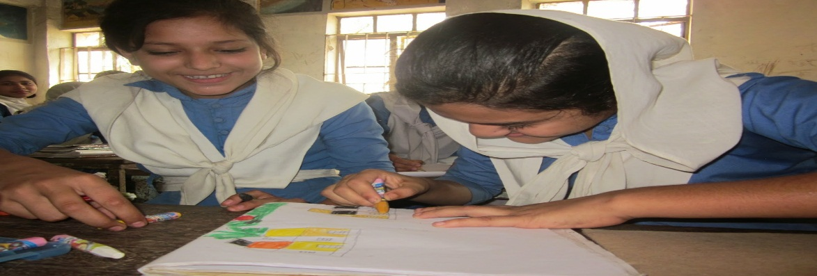
একক কাজ
পুঁইশাক এর উল্লেখযোগ্য জাতের নাম বলো।

Slide 15
জোড়ায় কাজ
পুঁইশাক চাষে সার প্রয়োগ/ব্যবস্থাপনা সম্পকে© লিখ।

Slide 16
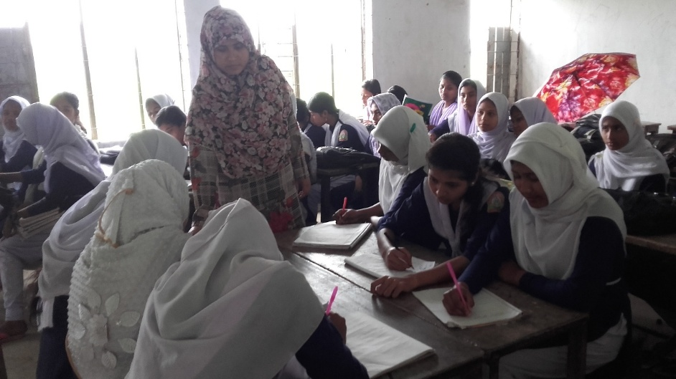
দলীয় কাজ
পুঁইশাক চাষে পোকামাকড় ও রোগদমন সম্পকে© লিখ।

Slide 17
মূল্যায়ন
সরিষা ফসলের প্রধান ক্ষতিকারক পোকা কোনটি ?
(ক) বিছা পোকা
(খ) মাজরা পোকা
(গ) জাবপোকা
(ঘ) লালমাকড়
অলটারনারিয়া ব্রাসিসি নামক ছত্রাক দ্বারা সৃষ্ট রোগে-
(i) ফলে গাঢ় বাদামি দাগ পড়ে
(ii)পাতায় বাদামি দাগ পড়ে
(iii) ম্যালাথিয়ন -৫৭ ইসি স্প্রে করতে হয়
নিচের কোনটি সঠিক?
(ক) i
(খ) ii ও iii
(গ i ও iii
(ঘ i,ii ও iii

Slide 18
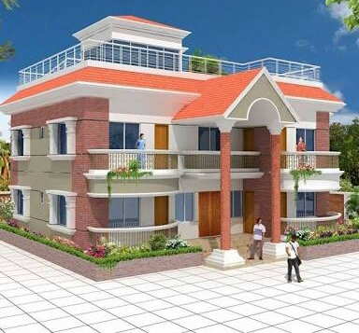
বাড়ির কাজ
অর্থনৈতিক উন্নয়নে সরিষা ফসল চাষের গুরুত্ব
বিষয়ে প্রতিবেদন তৈরি করে আনবে।

Slide 19
সবাইকে ধন্যবাদ

